Slide 1
Lumea dronelor
Aplicațiile dronelor: Încărcătura

Slide 2
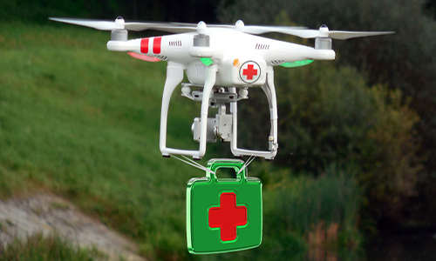
Aplicațiile dronelor: Încărcătura
UAV-urile pot transporta medicamente și specimene medicale în zone inaccesibile.

Slide 3
Aplicațiile dronelor: Încărcătura
În 2014, primul ministru al Emiratelor Arabe Unite a anunțat că EAU are în plan lansarea unei flote de UAV-uri în vederea transortării documentelor oficiale și pentru furnizarea de servicii de urgență la accidente.

